Slide 1
Coreografías en la escuela
Curso: ESTRATEGIAS DE EXPRESIÓN CORPORAL Y DANZA EN PREESCOLAR
Escuela Normal de Educación Preescolar.
Fátima Montserrat Flores Pardo #6

Slide 2
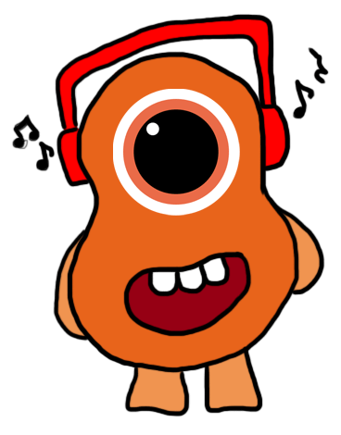
Pulso musical
1 y 2.
Son las señales que reflejan el ritmo de la música y que permiten establecer una comparación entre los silencios y las notas que componen una pieza. El pulso funciona como una estructura que colabora en la percepción y la comprensión por parte del oyente. Está determinado por dos factores fundamentales como son la duración de la totalidad de la canción en sí y el tiempo de la misma..

Slide 3
Tiempo
El tempo es la velocidad a la que se lleva la pulsación en una obra musical. La velocidad es un factor importante en la música, ya que de él depende la forma en la que interpretamos y percibimos una obra. No es lo mismo escuchar una canción de manera muy lenta que de forma rápida y acelerada. El tempo es un elemento que se establece en las obras formales.

Slide 4
Acento
En notación musical un acento indica que hay que aplicar una dinámica fuerte a una sola nota o un signo de articulación. El acento horizontal es el más común, el cuarto símbolo en la ilustración anterior, lo que es el símbolo que la mayoría de los músicos quieren decir cuando dicen signo de acento.

Slide 5
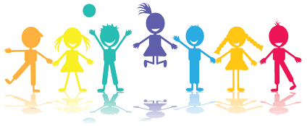
Compás
En danza, gran parte de la música que se utiliza para bailar es contada y el compás musical nos indica cómo se debe contar la pieza que se está coreografiando o interpretando. Así por ejemplo un compás binario se contaría “ un y dos y tres y cuatro ….”. Un compás ternario sería por ejemplo “ 123, 223, 323, 423…”

Slide 6
Centros de proyección
La proyección es una especie de recreación del hecho folklórico que permite según los defensores de este método dancístico, innovar otros elementos y conceptos

Slide 7
Motricidad fina y gruesa .
Es la relación entre los músculos pequeños, generalmente de las manos y dedos, con los ojos, un buen desarrollo de la misma se logra con la estimulación de los músculos de las manos y dedos para que estos sean cada vez más precisos, logrando así una mayor destreza manual y coordinación visomotora, lo que se refleja positivamente en sus actividades cotidianas
Es la habilidad para realizar movimientos generales grandes, dicho control requiere la coordinación y el funcionamiento apropiados de músculos, huesos y nervios

Slide 8
Formas básicas de la locomoción
Basados en la clasificación propuesta por Castañer y Camerino, las habilidades locomotrices o de locomoción son: caminar, correr, saltar, variaciones del salto, galopar, subir, bajar, trepar, rodar, pararse, caer, esquivar, entre otras.
Los movimientos manipulativos consisten en proyectar o recibir objetos, como lanzar, apañar y batear (Gabbard, 2012; Stodden & Goodway, 2007).

